Slide 1




事事有人做 人人有事做
“萤火虫”小义工建设指导

Slide 2

每一位成员都是小义工，事事有人做，人人有事做，倡导“我为人人”的“服务意识、岗位责任意识、奉献意识”。

Slide 3


01
组建有组织、有活力的“小义工”队伍。
项目提出的背景

Slide 4

义工队名称：萤火虫义工队
义工队口号：伸出一双手，送出一份爱。
项目建设的价值
义工队标志：

Slide 5
三星级义工部：
1．校园卫生义工长、卫生义工助理
（1）负责检查小学各班教室以及包干区卫生，及时做好记载工作，一周汇总一次，并在每周五上午第四节课前把检查结果上报给大队义工辅导员。
（2）在每天中午、下午分区域巡视校园，捡拾垃圾，维护校园清洁卫生。
（3）学校有重大活动时，要服从安排，突击做好校园卫生工作。
2．节能监督义工长、节能监督义工助理
（1）提醒学生当教室无人时要关灯关电，白天巡逻教室，及时关闭开着的灯；
（2）监督校园里的每一个水龙头不漏水，巡逻各个水池，及时关闭水龙头；
（3）及时报告漏水情况，力求不浪费一滴水，一度电。

Slide 6
3．文明活动管理义工长、文明活动管理义工助理
（1）维持校园课间秩序，提醒学生不追逐、不打闹、不大声喧哗。
（2）督促学生上下楼梯靠右行走，轻声慢步。
（3）举报制止“随手扔”（含窗户扔）、乱丢垃圾的同学和班级。
（4）在课余时间，见到不文明现象，能勇于制止。
4．广播操管理义工长、广播操管理义工助理
（1）广播操时间及时就位，检查出操速度。
（2）做操时要求严肃认真，精神饱满，对每个班级做操情况及时记录和总结。
5、文明宣传义工长、文明宣传义工助理
（1）负责红领巾广播站的催稿、整稿以及检查稿件。
（2）如有来宾访校，负责组织人员进行校园文化解读。

Slide 7

项目建设的价值

Slide 8
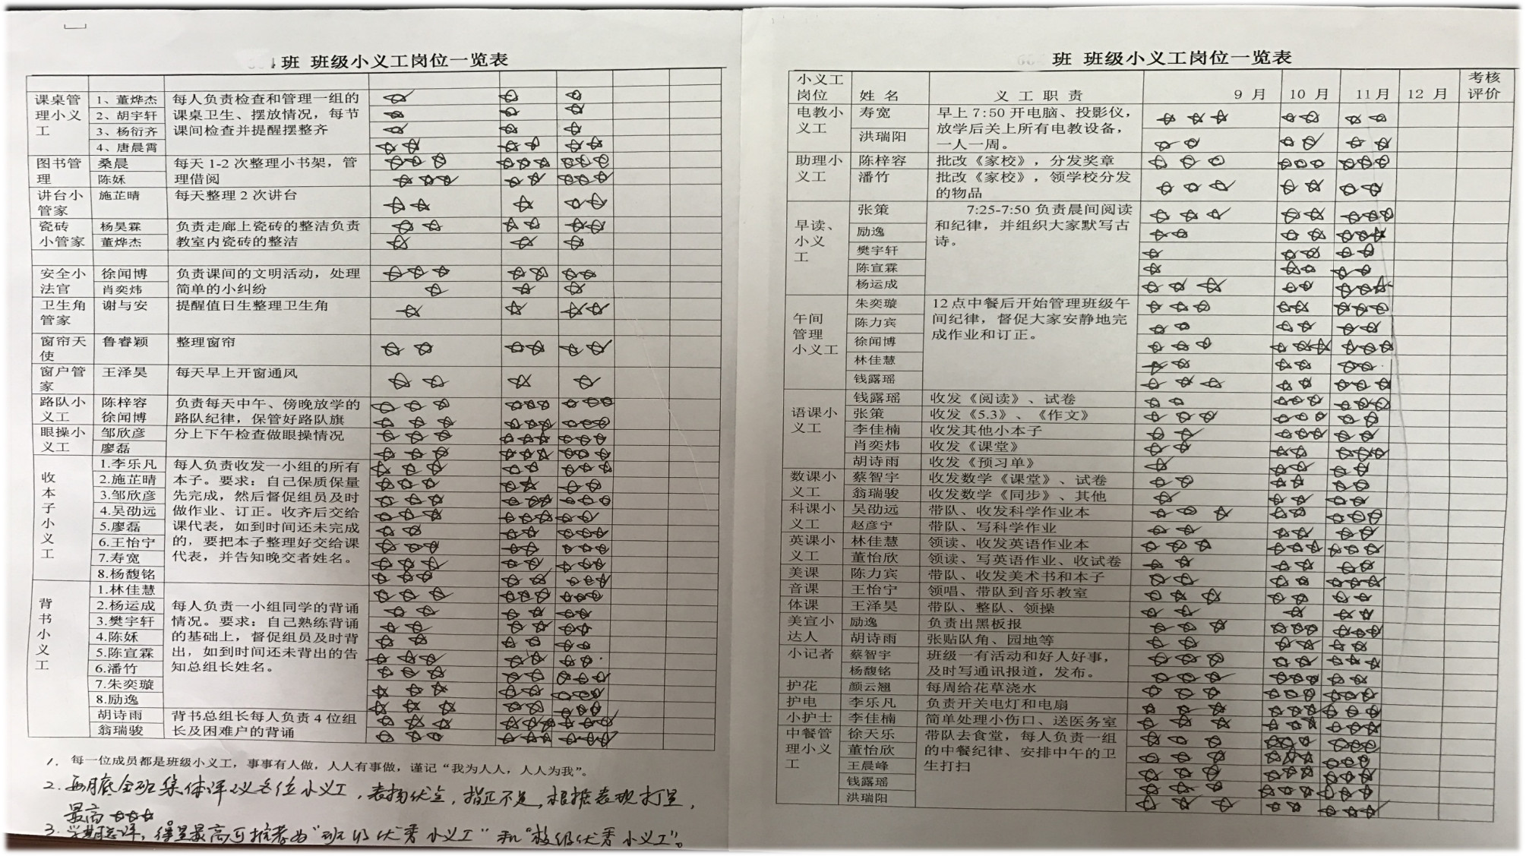
项目建设的价值

